Slide 1
ВСТУПИТЕЛЬНЫЕ ИСПЫТАНИЯ
В МАГИСТРАТУРУ
РОССИЙСКОГО ГОСУДАРСТВЕННОГО УНИВЕРСИТЕТА им. А.Н. КОСЫГИНА (ТЕХНОЛОГИИ. ДИЗАЙН. ИСКУССТВО)
Междисциплинарный экзамен

Slide 2
ДИСТАНЦИОННЫЕ ВСТУПИТЕЛЬНЫЕ ИСПЫТАНИЯ
МЕЖДИСЦИПЛИНАРНЫЙ ЭКЗАМЕН
ПЕРЕЧЕНЬ
НАПРАВЛЕНИЙ ПОДГОТОВКИ
46.04.01 Историко-культурные и археологические исследования
www.kosygin-rgu.ru
8-495-811-01-01 доб.1300
e-mail: priem@rguk.ru
Notes:
ПРИМЕР ОФОРМЛЕНИЯ СЛАЙДА С ФОТО (может использоваться как РАЗДЕЛИТЕЛЬ слайдов, для перехода к следующей теме, состоящей из нескольких слайдов)

Slide 3
МЕЖДИСЦИПЛИНАРНЫЙ ЭКЗАМЕН
ПРОГРАММА ВСТУПИТЕЛЬНОГО ИСПЫТАНИЯ
В процессе проведения вступительного испытания оценивается уровень входных компетенций в объеме образовательной программы бакалавриата
по направлению подготовки 46.03.01 История и дается объективная оценка способностей лиц, поступающих по образовательным программам магистратуры.
В содержание экзамена включены вопросы и задания по разделам:
История России
История русской культуры
Тестирование направлено на проверку уровня базовых знаний по дисциплинам – «История России» и «История русской культуры», которые составляют основу профессиональной подготовки бакалавра.
Количество заданий - 33.
Продолжительность экзамена – 2 акад. часа.
Количество баллов - от 40 до 100.
www.kosygin-rgu.ru
8-495-811-01-01 доб.1300
e-mail: priem@rguk.ru
Notes:
ПРИМЕР ОФОРМЛЕНИЯ СЛАЙДА с фото и текстом

Slide 4
МЕЖДИСЦИПЛИНАРНЫЙ ЭКЗАМЕН
ОСНОВНЫЕ
РАЗДЕЛЫ ДИСЦИПЛИНЫ
РАЗДЕЛ
«История России»
Предпосылки формирования Древнерусского государства и его развитие до середины XI в.
Общественные отношения в Киевской Руси.
Распад Древнерусского государства, основные центры княжеской Руси.
Борьба Руси против монголо-татар и крестоносцев.
Образование единого Русского государства в XV в.
Социально-политическая история Русского государства в 1460–1550-х гг.
Внутренняя и внешняя политика Московской Руси при Иване Грозном.
Смута в России начала XVII в.: исторические предпосылки, этапы, последствия.
Крепостное право в России в XV–XVII вв.
Церковный раскол в XVII в.
Предпосылки и основные этапы реформ Петра I.
Итоги и последствия реформ Петра I.
www.kosygin-rgu.ru
8-495-811-01-01 доб.1300
e-mail: priem@rguk.ru
Notes:
ПРИМЕР ОФОРМЛЕНИЯ СЛАЙДА с фото и текстом

Slide 5
МЕЖДИСЦИПЛИНАРНЫЙ ЭКЗАМЕН
ОСНОВНЫЕ
РАЗДЕЛЫ ДИСЦИПЛИНЫ
РАЗДЕЛ
«История России»
13.Внешняя политика России в первой четверти XVIII в.
14.«Эпоха дворцовых переворотов» (1725–1763).
15.Реформы Екатерины II. Особенности «просвещённого абсолютизма» в России.
16.Экономическое и социально-политическое развитие России в первой половине XIX в.
17.Отечественная война 1812 г. Заграничный поход русской армии.
18.Движение декабристов: предпосылки, основные организации, идеология, историческое значение.
19.Россия при Николае I в 1825–1856 гг.
20.Крестьянская реформа 1861 г.: предпосылки, подготовка, основные положения, историческое значение.
21.Буржуазные реформы 1860–1870-х гг. в России.
22.Народничество в России в 1870–1880-е гг.
23.Развитие капитализма в России в 1860–1890-е гг.
24.Революция 1905–1907 гг.: причины, характер, особенности, этапы.
www.kosygin-rgu.ru
8-495-811-01-01 доб.1300
e-mail: priem@rguk.ru
Notes:
ПРИМЕР ОФОРМЛЕНИЯ СЛАЙДА с фото и текстом

Slide 6
МЕЖДИСЦИПЛИНАРНЫЙ ЭКЗАМЕН
ОСНОВНЫЕ
РАЗДЕЛЫ ДИСЦИПЛИНЫ
РАЗДЕЛ
«История России»
25.Участие России в Первой мировой войне. Ход военных действий.
26.Февральская революция 1917 г.: предпосылки и исторические последствия.
27.Кризис в стране после Февральской революции. Октябрьское вооруженное восстание.
28.Гражданская война в России и иностранная интервенция. Политика «военного коммунизма».
29.Новая экономическая политика: причины, основные элементы, историческое значение. Образование СССР.
30.Индустриализация: предпосылки, ход, результаты.
31.Коллективизация: методы и последствия.
32.Общественно-политическое развитие страны в 1930-е гг. Формирование и сущность сталинского режима.
33.СССР накануне и на первых этапах Великой Отечественной войны (1939–1943).
34.Заключительный период Великой Отечественной войны (1944–1945). Историческое значение и цена Победы.
35.Международное положение и внешняя политика СССР в первые послевоенные годы. «Холодная война».
36.Социально-экономическое развитие СССР в период «оттепели».
www.kosygin-rgu.ru
8-495-811-01-01 доб.1300
e-mail: priem@rguk.ru
Notes:
ПРИМЕР ОФОРМЛЕНИЯ СЛАЙДА с фото и текстом

Slide 7
МЕЖДИСЦИПЛИНАРНЫЙ ЭКЗАМЕН
ОСНОВНЫЕ
РАЗДЕЛЫ ДИСЦИПЛИНЫ
РАЗДЕЛ
«История России»
37.Общественная мысль 1950–1980-х гг. Диссидентское движение в СССР.
38.«Перестройка»: причины, основные этапы, исторические последствия.
39.Социально-экономическое развитие России в постсоветский период.
40.Политическая жизнь России в постсоветский период.
www.kosygin-rgu.ru
8-495-811-01-01 доб.1300
e-mail: priem@rguk.ru
Notes:
ПРИМЕР ОФОРМЛЕНИЯ СЛАЙДА с фото и текстом

Slide 8
МЕЖДИСЦИПЛИНАРНЫЙ ЭКЗАМЕН
ОСНОВНЫЕ
РАЗДЕЛЫ ДИСЦИПЛИНЫ
РАЗДЕЛ
«История русской культуры»
1. Языческая культура восточных славян.
2. Значение крещения Руси для русской культуры.
3. Культура Древней Руси (IX—XIII вв.)
4. Древнерусская культура в период монголо-татарского ига.
5. Развитие культуры Московского государства (XIV-XVI вв.)
6. История книгопечатания в России.
7. Русская культура XVII в. Русское барокко.
8. Культурный переворот времени правления Петра I.
9. Развитие культуры во второй половине XVIII века. Культура русского Просвещения.
10.Русская культура в первой половине XIX века.
11.Культура России во второй половине XIX века.
12.Образование и наука в России в первой половинеXIX в.
www.kosygin-rgu.ru
8-495-811-01-01 доб.1300
e-mail: priem@rguk.ru
Notes:
ПРИМЕР ОФОРМЛЕНИЯ СЛАЙДА с фото и текстом

Slide 9
МЕЖДИСЦИПЛИНАРНЫЙ ЭКЗАМЕН
ОСНОВНЫЕ
РАЗДЕЛЫ ДИСЦИПЛИНЫ
РАЗДЕЛ
«История русской культуры»
13.Образование и наука во второй половине XIX – начале XX в.
14.Западничество и славянофильство.
15.Особенности русской культуры «Серебряного века».
16.Культурные преобразования в России после Октябрьской революции. Наука и образование в 1920-е гг. ХХ в.
17.Литература и искусство в СССР в 1920-е гг.
18.Культурное развитие СССР в 1930-е гг.
19.Русское зарубежье и его культура.
20.Культура в годы Великой Отечественной войны.
21. «Оттепель» как социальный и культурный феномен.
22.Культура второй половины 1960-х - первой половины 1980-х гг.
23. Общественная и культурная жизнь в СССР в 1985–1991 гг.: эпоха «перестройки».
24. Культура последнего десятилетия ХХ в.
www.kosygin-rgu.ru
8-495-811-01-01 доб.1300
e-mail: priem@rguk.ru
Notes:
ПРИМЕР ОФОРМЛЕНИЯ СЛАЙДА с фото и текстом

Slide 10
МЕЖДИСЦИПЛИНАРНЫЙ ЭКЗАМЕН
СТРУКТУРА БИЛЕТА
КОНТРОЛЬНО-ИЗМЕРИТЕЛЬНЫЕ МАТЕРИАЛЫ (ЭКЗАМЕНАЦИОННЫЙ БИЛЕТ) ВКЛЮЧАЕТ 3 ЧАСТИ:
Часть 1.- Задания № 1-25.
Содержит задания с выбором ответа из 4-х предложенных. Правильное выполнение каждого задания оценивается 2 баллами.
Часть 2.- Задания № 26-30.
Содержит задания на выявление ориентированности абитуриента в основных понятиях. Требуется вы- деление базовых понятий, установление соответствия позиций. Правильный ответ на каждое задание оценивается 4 баллами.
Часть 3.- Задания № 31-33.
Содержит задания с развернутым ответом. В этих заданиях ответ формулируется и записывается абитуриентом самостоятельно в развернутой форме. Задания этой части нацелены на выявление абитуриентов, имеющих наиболее высокий уровень подготовки к обучению в магистратуре и выполнению научно-исследовательской деятельности.
Правильный и развернутый ответ на каждый вопрос оценивается 10 баллами. Время выполнения задания - 2 академических часа.
Максимальное количество баллов за вступительное испытание – 100 баллов, минимальное количество баллов, подтверждающее успешное прохождение вступительного испытания – 40 баллов.
www.kosygin-rgu.ru
8-495-811-01-01 доб.1300
e-mail: priem@rguk.ru
Notes:
ПРИМЕР ОФОРМЛЕНИЯ СЛАЙДА с фото и текстом

Slide 11
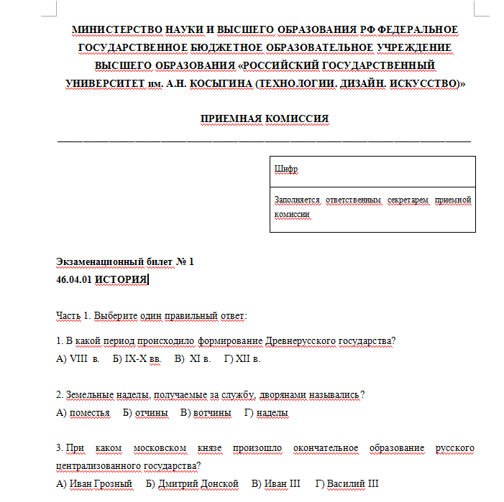
МЕЖДИСЦИПЛИНАРНЫЙ ЭКЗАМЕН
ТИПОВЫЕ ЗАДАНИЯ
Часть 2. Установите соответствие.
26. Соотнесите правителей и произошедшие события
А. Петр I 1. Опричнина
Б. Иван Грозный 2. Создание Сената
В. Екатерина II 3. Отмена крепостного права
Г. Александр II 4. Разделы Польши
Часть 3. Представьте полный ответ:
31. Языческая культура восточных славян
Какие археологические источники характеризуют языческую культуру восточных славян?
www.kosygin-rgu.ru
8-495-811-01-01 доб.1300
e-mail: priem@rguk.ru
Notes:
ПРИМЕР ОФОРМЛЕНИЯ СЛАЙДА с фото и текстом

Slide 12
МЕЖДИСЦИПЛИНАРНЫЙ ЭКЗАМЕН
КРИТЕРИИ ОЦЕНОК
Часть 1. Задания № 1-25.
Правильный ответ за каждое выполненное задание оценивается 2 баллами.
Максимальное количество баллов по 1 части - 50
Часть 2. Задания № 26-30.
Правильный ответ за каждое выполненное задание оценивается 4 баллами.
Максимальное количество баллов по 2 части - 20
Часть 3. Задания № 31-33.
Каждое выполненное задание данной части оценивается от 0 до 10 баллов
Максимальное количество баллов по 3 части - 30
ОБЩЕЕ МАКСИМАЛЬНОЕ КОЛИЧЕСТВО БАЛЛОВ ПО ВСЕМ ЗАДАНИЯМ - 100
www.kosygin-rgu.ru
8-495-811-01-01 доб.1300
e-mail: priem@rguk.ru
Notes:
ПРИМЕР ОФОРМЛЕНИЯ СЛАЙДА с фото и текстом

Slide 13
МЕЖДИСЦИПЛИНАРНЫЙ ЭКЗАМЕН
КРИТЕРИИ ОЦЕНОК (ЧАСТЬ III)
8-10 | Представлены исчерпывающие ответы на все вопросы. Наиболее полно и без ошибок раскрыта суть вопросов, продемонстрировано знание дополнительных компетенций.
5-7 | Представлен полный ответ на заданные вопросы. Раскрыта суть вопросов с незначительными неточностями. Показаны хорошие способности к аналитическому мышлению и синтезу информации
1-4 | Представлен общий ответ, допущены ошибки или нет ответа на часть вопросов. Показаны способности ориентироваться в информации с помощью наводящих вопросов, выявлены способности к анализу информации. Уровень подготовки абитуриента достаточный для усвоения информации и овладения профессиональными компетенциями при обучении по образовательным программа высшего образования – программам магистратуры. Навыки анализа и использования информации средние.
www.kosygin-rgu.ru
8-495-811-01-01 доб.1300
e-mail: priem@rguk.ru
Notes:
ПРИМЕР ОФОРМЛЕНИЯ СЛАЙДА с фото и текстом

Slide 14
МЕЖДИСЦИПЛИНАРНЫЙ ЭКЗАМЕН
РЕКОМЕНДУЕМАЯ ЛИТЕРАТУРА
История России
1. Артемов В.В., Лубченков Ю.Н. История отечества. С древнейших времен до наших дней. М.: Академия, 2012.
2. Безбородов А.Б. Отечественная история России новейшего времени. 1985-2005 гг. М.: РГГУ, 2009.
3. Деревянко А.П., Шабельникова Н.А. История России. М.: Проспект, 2016.
4. История России XVIII-XIX веков. Под ред. Милова Л.В. М.: Эксмо, 2006.
5. История России XX - начала XXI века. Под ред. Милова Л.В. М.: Эксмо, 2006.
6. История России с древнейших времен до конца XVIII в. Под ред. Флори Б.Н. М.: Изд. Моск. Университета, 2010.
7. История России с древнейших времен до конца XVII века. Под ред. Милова Л.В. М.: Эксмо, 2010.
8. Мунчаев Ш.М., Устинов В.М. История России. М.: Инфра-М, 2009.
9. Орлов А.С., Георгиев В.А., Георгиева Н.Г., Сивохина Т.Д. История России. М.: Проспект, 2017.
10. Павленко Н.И., Андреев И.Л., Федоров В.А. История России с древнейших времен до 1861 года. М.: Высшая школа, 2012.
11. Фортунатов В.В. Отечественная история. СПб.: Питер, 2010.
12. Шестаков В.А., Боханов А.Н. История России с древнейших времен до наших дней. В 2-х т. Учебник для вузов под ред. А.Н.Сахарова. М., Проспект, 2010.
13. Шестаков В.А. Новейшая история России. М.: АСТ, Астрель, ВКТ, 2008.
www.kosygin-rgu.ru
8-495-811-01-01 доб.1300
e-mail: priem@rguk.ru
Notes:
ПРИМЕР ОФОРМЛЕНИЯ СЛАЙДА с фото и текстом

Slide 15
МЕЖДИСЦИПЛИНАРНЫЙ ЭКЗАМЕН
РЕКОМЕНДУЕМАЯ ЛИТЕРАТУРА
История русской культуры
1. Березовая Л.Г., Берлякова Н.П. История русской культуры. В 2-х ч. М.: ЮРАЙТ, 2017.
2. Березовая Л.Г., Берлякова Н.П. История русской культуры. Практикум. Учебное пособие для академического бакалавриата. М.: Юрайт, 2017.
3. Горелов А.А. История русской культуры. М.: Юрайт, 2017.
4. Долгов В.В. Краткий очерк истории русской культуры. Ижевск, Изд. Удмуртского университета, 2001.
5. Кондаков И.В. Культурология. История культуры России. М.: Высшая школа, 2003.
6. Рапацкая Л. А. История художественной культуры России: от древних времен до конца XX века. М.: Академия, 2008.
7. Рапацкая Л.А. Русская художественная культура. М.: Владос, 2002.
8. Черная Л.А. История культуры Древней Руси. М.: Логос, 2011.
9. Шульгин В.С., Кошман Л.В., Сысоева Е.К., Зезина М.Р. История русской культуры: IX-XX век. М.: Дрофа, 2004.
10. Яковкина Н.И. История русской культуры: XIX век. СПБ: Лань, 2002.
www.kosygin-rgu.ru
8-495-811-01-01 доб.1300
e-mail: priem@rguk.ru
Notes:
ПРИМЕР ОФОРМЛЕНИЯ СЛАЙДА с фото и текстом

Slide 16
ДИСТАНЦИОННЫЕ ВСТУПИТЕЛЬНЫЕ ИСПЫТАНИЯ
ОБЩЕСТВОЗНАНИЕ
УСЛОВИЯ ПРОВЕДЕНИЯ
Вступительные экзамены с использованием дистанционных технологий проводятся:
при обязательной идентификации личности поступающего;
с применением системы прокторинга и привлечением прокторов, контролирующих процесс проведения экзамена в режиме реального времени с наблюдением через камеру как за поступающим, так и за его рабочим столом на ПК;
на онлайн-платформе Университета Moodle (https://edu.rguk.ru).
www.kosygin-rgu.ru
8-495-811-01-01 доб.1300
e-mail: priem@rguk.ru
Notes:
ПРИМЕР ОФОРМЛЕНИЯ СЛАЙДА С ФОТО (может использоваться как РАЗДЕЛИТЕЛЬ слайдов, для перехода к следующей теме, состоящей из нескольких слайдов)

Slide 17
ДИСТАНЦИОННЫЕ ВСТУПИТЕЛЬНЫЕ ИСПЫТАНИЯ
ОБЩЕСТВОЗНАНИЕ
СЕРВИСЫ ПРОКТОРИНГА
www.kosygin-rgu.ru
8-495-811-01-01 доб.1300
e-mail: priem@rguk.ru
Notes:
ПРИМЕР ОФОРМЛЕНИЯ СЛАЙДА С ФОТО (может использоваться как РАЗДЕЛИТЕЛЬ слайдов, для перехода к следующей теме, состоящей из нескольких слайдов)

Slide 18
ДИСТАНЦИОННЫЕ ВСТУПИТЕЛЬНЫЕ ИСПЫТАНИЯ
ОБЩЕСТВОЗНАНИЕ
СЕРВИСЫ ПРОКТОРИНГА
Вступительные испытания могут быть организованы с одним из двух сервисов прокторинга
Информация о сервисе прокторинга, используемом на конкретном вступительном испытании направляется абитуриенту на электронную почту не позднее чем за 1 один день до даты поведения экзамена вместе с «Руководством об участии во вступительном испытании с использованием дистанционных технологий»
www.kosygin-rgu.ru
8-495-811-01-01 доб.1300
e-mail: priem@rguk.ru
Notes:
ПРИМЕР ОФОРМЛЕНИЯ СЛАЙДА С ФОТО (может использоваться как РАЗДЕЛИТЕЛЬ слайдов, для перехода к следующей теме, состоящей из нескольких слайдов)

Slide 19
ДИСТАНЦИОННЫЕ ВСТУПИТЕЛЬНЫЕ ИСПЫТАНИЯ
ПОДГОТОВКА К ЭКЗАМЕНУ
Параметр | Технические требования
ВЕБ-БРАУЗЕР | Версия программного обеспечения не ниже: Chrome 72
ОПЕРАЦИОННАЯ СИСТЕМА | Версия программного обеспечения не ниже: Windows 7, macOS 10.12 "Sierra", Linux
ВЕБ-КАМЕРА | 640x480, 15 кадров/с
МИКРОФОН | любой для связи с проктором или преподавателем
ДИНАМИКИ (КОЛОНКИ, ИЛИ НАУШНИКИ) | для связи с проктором или преподавателем
СЕТЬ (ИНТЕРНЕТ) | постоянная скорость не менее 1 Мбит/с
Не менее чем за 1 день до даты вступительного испытания, вам необходимо
проверить совместимость компьютера (ноутбука) с системой прокторинга по ссылке: https://student.examus.net/
Авторизоваться через кнопку РГУ им. А.Н. Косыгина
ознакомиться с правилами проведения экзамена с прокторингом и дать свое согласие с условиями проведения экзамена.
www.kosygin-rgu.ru
8-495-811-01-01 доб.1300
e-mail: priem@rguk.ru
Notes:
ПРИМЕР ОФОРМЛЕНИЯ СЛАЙДА с фото и текстом

Slide 20
ДИСТАНЦИОННЫЕ ВСТУПИТЕЛЬНЫЕ ИСПЫТАНИЯ
ПОДГОТОВКА К ЭКЗАМЕНУ
Параметр | Технические требования
Веб-браузер | Версия программного обеспечения не ниже: Chrome 72, Opera 59, Firefox 66, Edge 79, Яндекс.Браузер 19.3
Операционная система | Версия программного обеспечения не ниже: Windows 7, macOS 10.12 "Sierra", Linux
Веб-камера | 640x480, 15 кадров/с
Микрофон | любой для связи с проктором или преподавателем
Динамики (колонки, или наушники) | для связи с проктором или преподавателем
Сеть (интернет) | постоянная скорость не менее 1 МБ/с
Поступающему заблаговременно и самостоятельным образом необходимо:
проверить совместимость компьютера с системой прокторинга на странице https://proctoredu.ru/check и на странице https://student.examus.net/;
проверить веб-камеру, микрофон и сеть на страницах: https://ru.webcamtests.com/
https://webcammictest.com/ru/check-microphone.html;
ознакомиться с правилами проведения экзамена с прокторингом и дать свое согласие с условиями проведения экзамена.
www.kosygin-rgu.ru
8-495-811-01-01 доб.1300
e-mail: priem@rguk.ru
Notes:
ПРИМЕР ОФОРМЛЕНИЯ СЛАЙДА с фото и текстом

Slide 21
ДИСТАНЦИОННЫЕ ВСТУПИТЕЛЬНЫЕ ИСПЫТАНИЯ
ПОДГОТОВКА К ЭКЗАМЕНУ
Не позднее, чем за один день до даты проведения экзамена с использованием дистанционных технологий, согласно установленному расписанию, поступающий получает на электронную почту, указанную в заявлении:
подтверждение о назначении вступительного испытания по дисциплине, точную дату и время проведения (московское);
пароль и логин для входа на онлайн-платформу Университета Moodle (https://edu.rguk.ru);
инструкцию по прохождению вступительного испытания;
контакты технического специалиста, ответственного за проведение вступительного экзамена с использованием дистанционных технологий (электронная почта, телефон).
www.kosygin-rgu.ru
8-495-811-01-01 доб.1300
e-mail: priem@rguk.ru
Notes:
ПРИМЕР ОФОРМЛЕНИЯ СЛАЙДА с фото и текстом

Slide 22
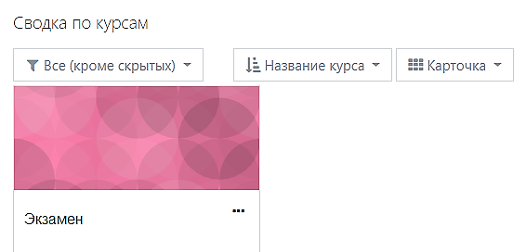
ДИСТАНЦИОННЫЕ ВСТУПИТЕЛЬНЫЕ ИСПЫТАНИЯ
ПОДГОТОВКА К ЭКЗАМЕНУ
В день проведения вступительного испытания за 40 минут до его начала поступающему необходимо:
подключиться к общению с сотрудником приемной комиссии для проведения краткого инструктажа о правилах проведения вступительных испытаний с использованием дистанционных технологий;
перейти на онлайн-платформу Университета Moodle (https://edu.rguk.ru);
пройти процедуры идентификации личности участника экзамена;
получить сгенерированное случайным образом задание вступительного испытания.
www.kosygin-rgu.ru
8-495-811-01-01 доб.1300
e-mail: priem@rguk.ru
Notes:
ПРИМЕР ОФОРМЛЕНИЯ СЛАЙДА с фото и текстом

Slide 23
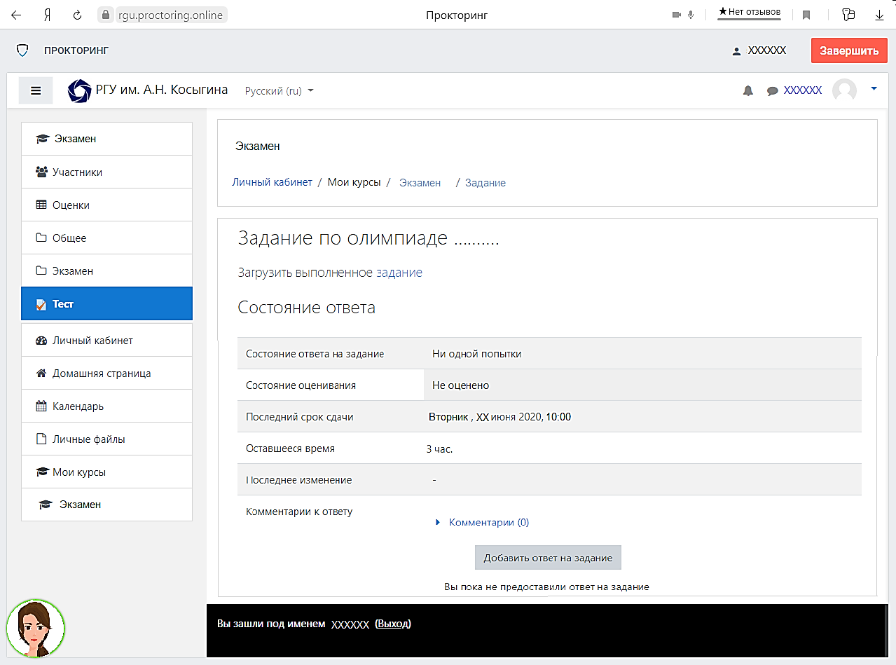
ДИСТАНЦИОННЫЕ ВСТУПИТЕЛЬНЫЕ ИСПЫТАНИЯ
ПРОХОДЖЕНИЕ ЭКЗАМЕНА
Задания для выполнения могут быть:
с выбором ответа из нескольких представленных;
с написанием текста ответа на вопросы задания;
с прикреплением ответа в виде файла.
www.kosygin-rgu.ru
8-495-811-01-01 доб.1300
e-mail: priem@rguk.ru
Notes:
ПРИМЕР ОФОРМЛЕНИЯ СЛАЙДА с фото и текстом

Slide 24
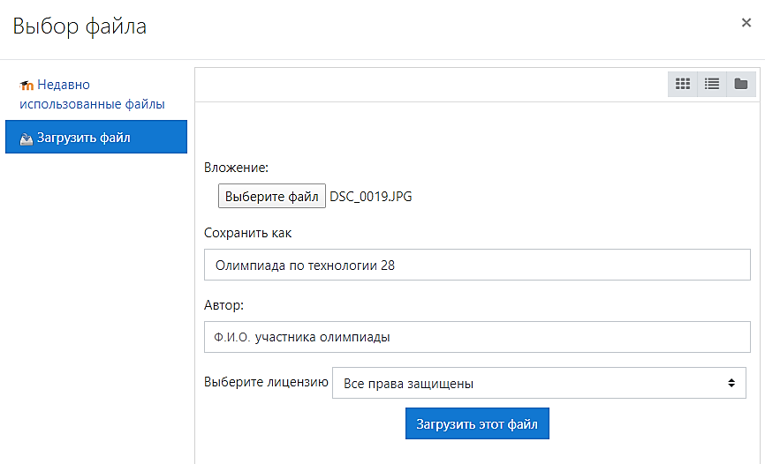
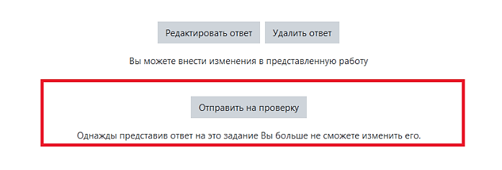
ДИСТАНЦИОННЫЕ ВСТУПИТЕЛЬНЫЕ ИСПЫТАНИЯ
ЗАВЕРШЕНИЕ ЭКЗАМЕНА
Экзамен завершается:
загрузкой файлов ответов и их сохранением;
проверкой представленных ответов, при необходимости их редактированием;
отправкой ответов на проверку.
www.kosygin-rgu.ru
8-495-811-01-01 доб.1300
e-mail: priem@rguk.ru
Notes:
ПРИМЕР ОФОРМЛЕНИЯ СЛАЙДА с фото и текстом

Slide 25
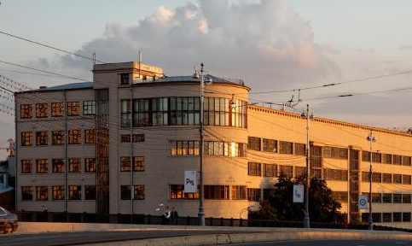
ПРИЕМНАЯ КОМИССИЯ
КОНТАКТЫ
ПРИЕМ ГРАЖДАН
(ПРЕДВАРИТЕЛЬНАЯ ЗАПИСЬ):
г. Москва, ул. Малая Калужская, д.1, оф. 1103
ст. м. «Шаболовская»
пн.-пт.: 10:00-18:00
г. Москва, ул. Садовническая д.33, стр.1 оф.208
ст. м. «Новокузнецкая»
https://vk.com/prkommgudt
8-495-951-31-48
www.kosygin-rgu.ru
8-495-811-01-01 доб.1300
e-mail: priem@rguk.ru

